Slide 1














ECUACIONES DIFERENCIALES
Univ. JHOSELIN SOFIA MARCA MAMANI

Slide 2

DEFINICION
Una Ecuación Diferencial Ordinaria es una ecuación que relaciona una función y(t) con una o más de sus derivadas. La variable independiente t puede representar tiempo, espacio u otra magnitud, mientras que la función y(t) es lo que queremos determinar.

Slide 3
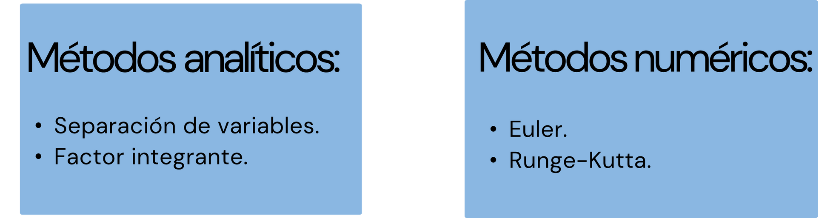
Métodos de Resolución:
Existen diferentes enfoques para resolver EDO dependiendo de su complejidad:

Slide 4
EJERCICIO DE APLICACION:
Lanzamiento internacional de una película nacional
Planteamiento:
La probabilidad de que una película nacional sea distribuida internacionalmente puede modelarse en función de la cantidad de personas que ya la han visto localmente N(t), considerando tanto la influencia inicial de los innovadores como el efecto del boca a boca. Para que la película alcance el umbral necesario para su distribución internacional, debe ser vista por al menos el 20% de la población logrando así un impacto significativo que genere suficiente interés dentro y fuera del país.
Este comportamiento puede describirse mediante el Modelo de Bass, donde la tasa de adopción depende del coeficiente de innovación (p) y del coeficiente de imitación (q), modelando el crecimiento exponencial inicial y la saturación conforme se acerca al límite de la población.

Slide 5

MODELO BASS
El Modelo de Bass describe cómo una película, al ser lanzada, va siendo vista por más personas con el tiempo. Inicialmente, un grupo pequeño de personas adopta la película por su propia voluntad. Luego, el número de personas que ven la película se acelera debido al boca a boca, cuando las personas que ya la vieron la recomiendan a otras.
La ecuación diferencial que describe la tasa de adopción de la película es:

Slide 6
MODELO BASS
Donde:
N(t): El número de personas que han visto la película en el tiempo t.
M: La población total (el número máximo de personas que podrían ver la película, por ejemplo, M=1,000,000 personas).
p: El coeficiente de innovación (quienes ven la película por su cuenta, inicialmente; por ejemplo, p=0.03).
q: El coeficiente de imitación (quienes ven la película influenciados por otras personas que ya la vieron, el efecto de boca a boca; por ejemplo, q=0.38).

Slide 7

MODELO BASS
Para determinar a cuántas personas tendrían que ver la película antes de que se decida su lanzamiento internacional, podemos usar el concepto de "umbral de adopción" en el modelo de Bass.
Vamos a suponer que se considera un "lanzamiento internacional" cuando el 20% de la población objetivo ha visto la película. Esto se traduce en:
M = Población total (por ejemplo, M=1,000,000.
El umbral de adopción sería 0.2×M=200,0000 personas.
Entonces, si calculamos el número de personas que deben ver la película para alcanzar ese 20%, el valor de N(t) debe ser 200,000. A partir de ahí, la película podría estar lista para un lanzamiento internacional.

Slide 8
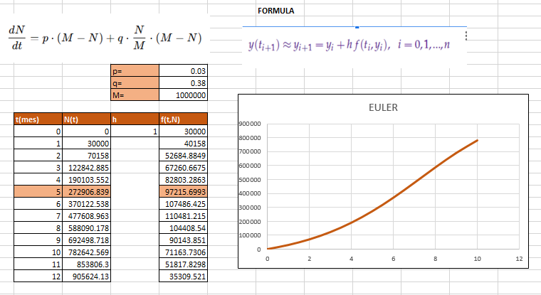
EULER EN EXCEL

Slide 9
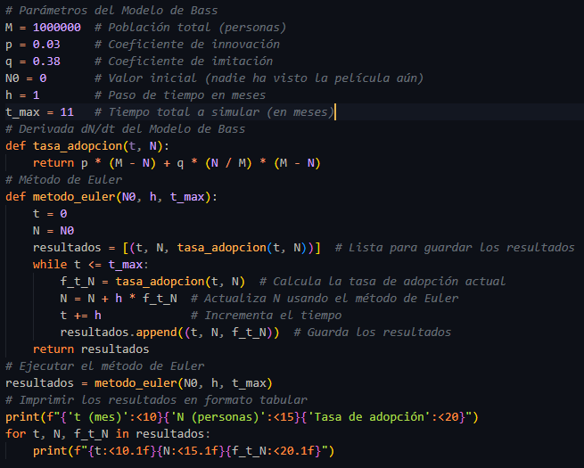
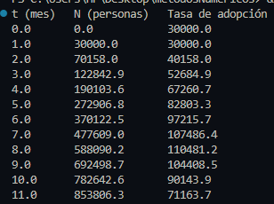
EULER EN PYTHON
CORRIDA

Slide 10
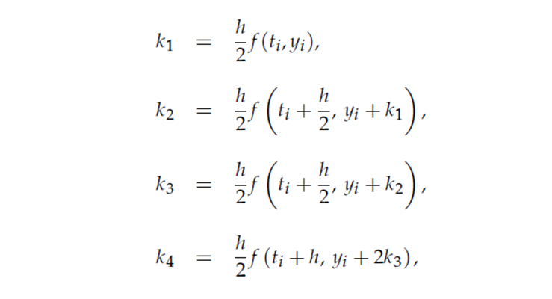
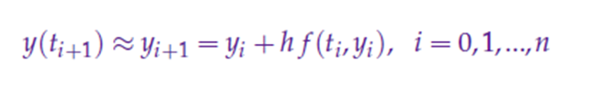
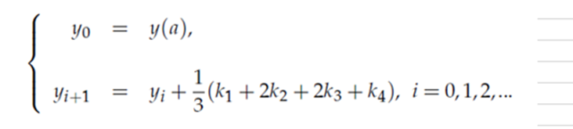
RUNGE-KUTTA EN EXCEL
FORMULAS:

Slide 11
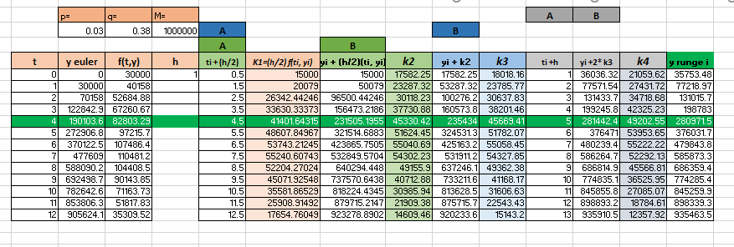
RUNGE-KUTTA EN EXCEL

Slide 12
RUNGE-KUTTA EN EXCEL

Slide 13
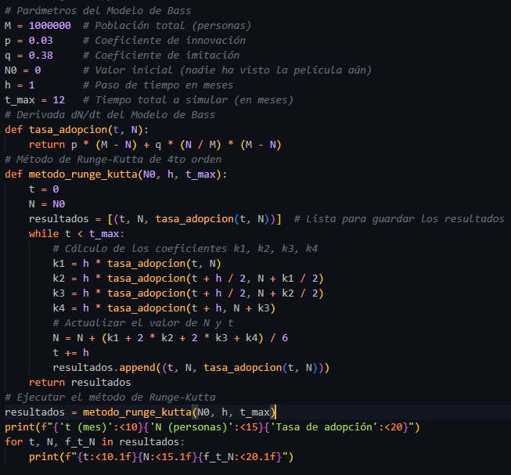
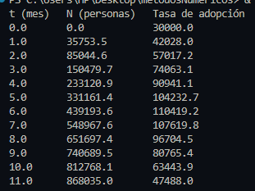
RUNGE-KUTTA EN PYTHON
CORRIDA

Slide 14
GRACIAS POR SU ATENCIÓN

